Slide 1
«Создание условий для развития потенциальной одаренности учащихся как основы становления и развития конкурентоспособной личности»
Е.М. Полковниченко,
учитель начальных классов
МОБУ СОШ № 23 г. Таганрога

Slide 2

Современная задача образования – воспитание творчески мыслящего школьника

Slide 3




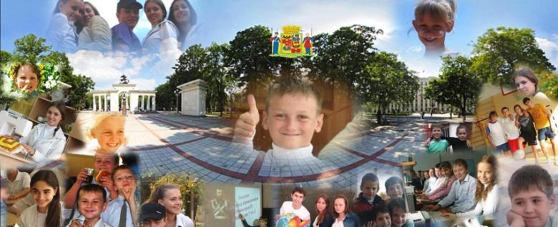
Направления национальной образовательной инициативы
Система поддержки талантливых детей
Разветвленная система поиска и поддержки талантливых детей, их сопровождения в течение всего периода становления личности.

Slide 4



Методы выявления талантливых детей
наблюдение;
изучение психологических особенностей речи, памяти, логического мышления;
анкетирование;
тестирование;
разноуровневые задания.

Slide 5

Критерии творческой активности учащихся
Психологические задатки.
Способность к концентрации внимания.
Интеллект.
Память, воображение.
Личностный статус.
Мотивация достижений.
Привычки.
Притязания.
Талант.
Устремлённость.
Цели и ценности ребёнка
(здоровье, материальные блага, общение).

Slide 6

Начальное обучение - фундамент дальнейшего образования

Slide 7
Секреты успеха
вовлечение учащихся в систематическую совместную творческую деятельность;
системное использование методов творчества;
промежуточное и итоговое диагностирование креативных способностей.

Slide 8

Современный учитель, каков он?
1. Доброжелателен и чуток.
2. Разбирается в психологии детей, в том числе одаренных.
3. Имеет высокий уровень интеллекта.
4. Имеет еще одно, кроме педагогического,
образование или хобби.
5. Широкий круг интересов и умений.
6. Имеет живой и активный характер.
7. Обладает чувством юмора, без склонности к сарказму.
8. Проявляет гибкость. Готов к пересмотру своих взглядов и постоянному самосовершенствованию.
9. Имеет творческое мировоззрение.
10. Обладает жизнестойкостью.
11. Имеет позитивную Я – концепцию.
12. Обладает целеустремленностью и настойчивостью.
13. Обладает зрелостью – четким осознанием своих целей и задач для полного раскрытия своих способностей.
14. Эмоциональная стабильность.
15. Коммуникабельность.
16. Владеет передовыми технологиями обучения и воспитания, в том числе, связанными с развитием творческой активности.

Slide 9
Формы организации научных исследований во внеурочной деятельности
Научное общество
Олимпиады
Проектная деятельность
Творческие конкурсы
Научно – практические конференции
Кружковая работа

Slide 10
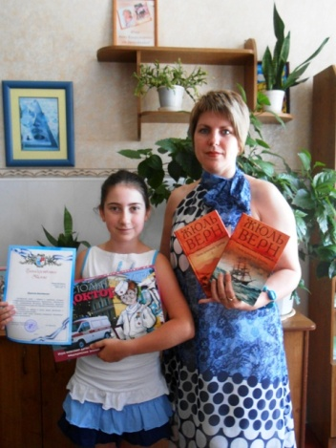
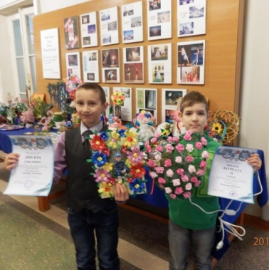
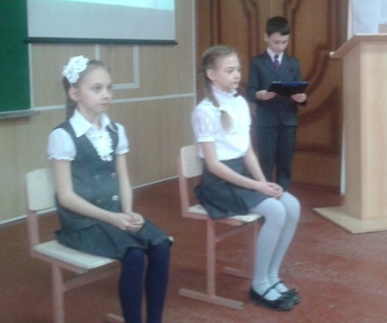
Формы организации научных исследований в учебной деятельности
Учебные конференции
Рефераты
Доклады
Практикумы
Проекты
Изобретение самодельных приборов

Slide 11
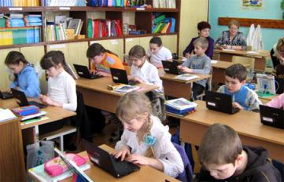
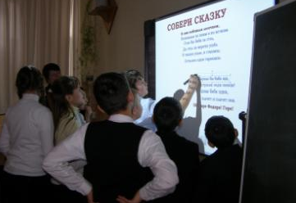
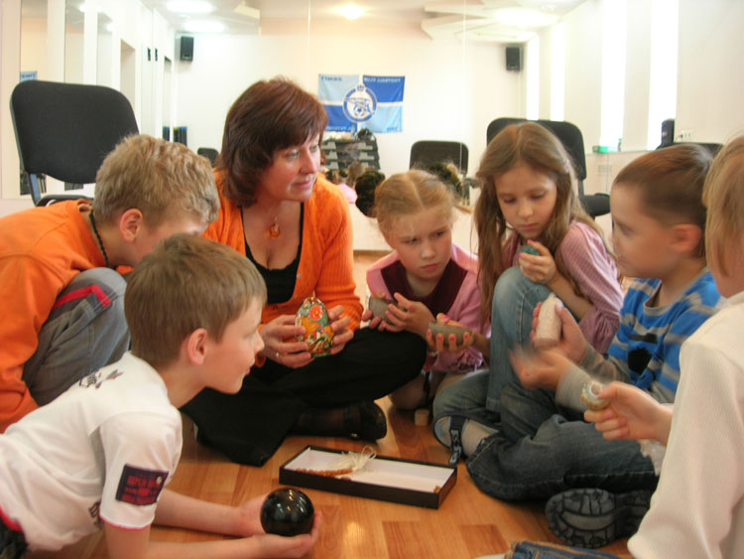
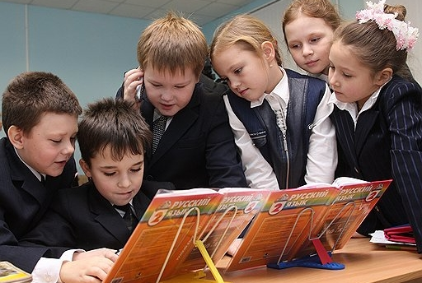
Основные направления деятельности
Развитие ресурсного обеспечения
Организация работы
в образовательном процессе
Использование педагогических технологий
Психолого – педагогическая поддержка обучающихся

Slide 12
Условия успешного развития творческих способностей
раннее начало;
создание обстановки, опережающей развитие детей;
максимальное напряжение сил;
предоставление большой свободы в выборе деятельности, в чередовании дел, в выборе способов работы;
помощь со стороны взрослых;
комфортная психологическая обстановка, поощрение взрослыми стремления ребёнка к творчеству.

Slide 13


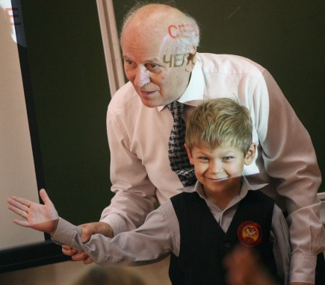

Основные принципы
творческого воспитания
Индивидуальный подход
Личный пример
Формирование поисковой активности
Не навязывать свое мнение

Slide 14
Возможность для развития познавательных потребностей ребёнка возможно осуществлять в рамках индивидуальной работы и дополнительного образования, которое строится на основе таких принципов :
создание условий для духовного и личностного роста учащихся;
всемерное поощрение всех форм исследовательской активности учащихся;
применение междисциплинарного подхода к изучению содержания;
интеграция тем и проблем при изучении содержания;
высокий уровень насыщенности содержания обучения;
открытый характер проблем и вопросов для изучения;
активные, проблемно-диалогические методы обучения;
направленность на развитие творческой личности и мышления ребенка;
совместное решение проблем и исследовательских задач учащимися;
высокий уровень самостоятельности учащихся в процессе обучения.

Slide 15


